Slide 1
Sistemas orientados a reglas

Slide 2

Diferentes puntos de vista
Los Sistemas Orientados a Reglas pueden ser considerados de diferentes maneras:
  Por un lado, dado que parten de hechos, y de acuerdo con reglas lógicas (Modus Ponens, para ser exacto), llegan a una conclusión, entonces pueden ser considerados una técnica de razonamiento automático.
  Por otro lado, las reglas constituyen el conjunto del conocimiento que un agente tiene de un cierto ámbito, por lo que estos sistemas también pueden verse como métodos de representación de conocimiento

Slide 3
Last, but not least...
Y, finalmente, también pueden considerarse sistemas de resolución de problemas, y esa es la razón de que se los considere en este momento.

Slide 4
Técnicamente hablando...
Desde el punto de vista de la Lógica Teórica, un sistema basado en reglas implementa un sistema de deducción de Hilbert-Ackermann (llamado así por el matemático alemán David Hilbert y el lógico Wilhelm Ackermann).
Este sistema cuenta con un conjunto de axiomas, y el Modus Ponens como única regla de inferencia.
Más específicamente, un Sistema Basado en Reglas implementa un Sistema de deducción de Hilbert para cálculo proposicional, con variables libres.

Slide 5
El sistema lógico de Hilbert-Ackermann(1)
Conectivas: ∼ (negación), ⋁ (disyunción)
Fórmulas bien formadas:
  Letra de proposición: A
  Si P es una fbf entonces ∼(P) es una fbf
  Si P y Q son fbf entonces (P) ⋁ (Q) es una fbf
Definiciones
  P ⊃ Q = df ∼P ⋁ Q
  P ⋅ Q = df ∼(∼P ⋁ ∼Q)
  PQ = df P ⋅ Q
  P ≡ Q = df (P ⊃ Q)(Q ⊃ P)

Slide 6
El sistema lógico de Hilbert-Ackermann(2)
Axiomas
  (P ⋁ P) ⊃ P
  P ⊃ (P ⋁ Q)
  (P ⋁ Q) ⊃ (Q ⋁ P)
  (P ⊃ Q) ⊃ ((R ⋁ P) ⊃ (R ⋁ Q))
Regla de inferencia: De P y P ⊃ Q inferir Q
[Copi, I. M. (1982). Lógica simbólica (Capítulo 8, pp. 257-258). México, MDF: Compañia Editorial Continental]

Slide 7
Reglas condición-acción
Recordemos la regla de inferencia Modus Ponens
P
P ⊃ Q
∴ Q
La sentencia P recibe el nombre de antecedente, y Q es llamado consecuente

Slide 8
Una manera de interpretar esta regla sería: si se tiene por cierto “P”, y se sabe que de “P” se deduce “Q”, entonces puedo tener por cierto “Q”.
Y lo anterior me permite agregar “Q” a mi conocimiento actual, o ejecutar alguna acción. Algunos autores [Winston, 94] señalan que si se da lo primero (aumentar conocimiento) hablamos de sistemas de deducción, y si se da lo segundo, hablamos de sistemas de reacción.

Slide 9
Representación de conocimiento
El sistema H-A es completo, en el sentido de que cualquier cosa que se pueda representar con Lógica Simbólica se puede representar en él y viceversa.
Por lo tanto, cualquier conocimiento humano declarativo no ambiguo podría ser escrito en este sistema lógico.
Se tiene, entonces, una sola fórmula lógica, a la que llamaremos regla.

Slide 10
Encadenamiento progresivo
El proceso de “detectar” los antecedentes verdaderos en una colección de reglas y hechos, generando más hechos que son usados a su vez para detectar más reglas, es llamado encadenamiento progresivo.
Cuando un antecedente es verdadero, se dice que “se satisface”.
Una regla cuyo antecedente es satisfecho se dice accionada.
Una regla accionada que agrega conocimiento o produce una acción se dice disparada (“triggered”).

Slide 11
Caso 1: identificación
Supongamos que se tiene una (muy) pequeña colección de animales, y se desea un sistema para identificarlos con un mínimo de información.
La idea es que vamos de visita al sitio donde están los animales pero no conocemos el lugar y los lugares donde están los animales no están rotulados.
Los animales son
Leopardo | Tigre
Jirafa | Cebra
Avestruz | Pingüino
Albatros

Slide 12
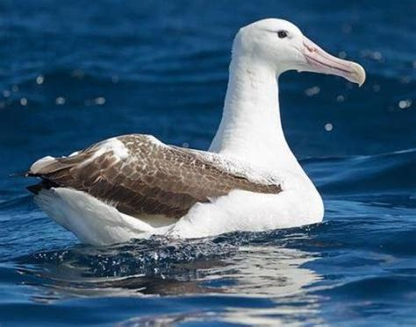
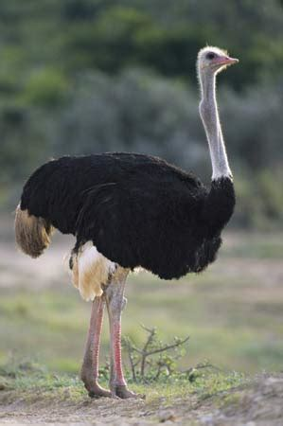
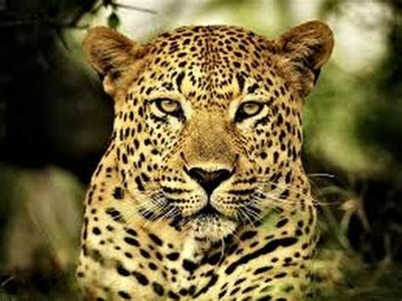
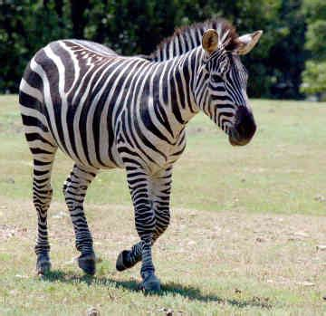
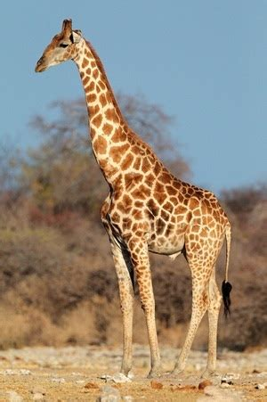
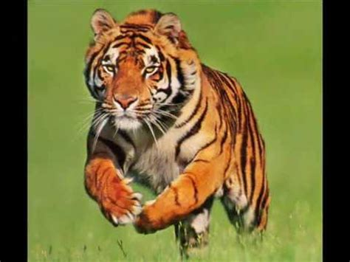
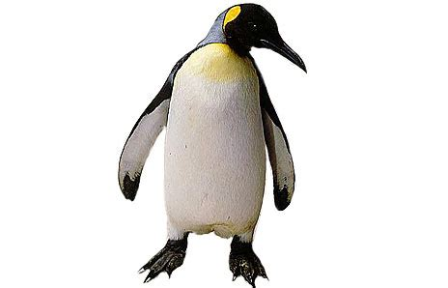

Slide 13
El ambiente
Supongamos que estamos orientando a una persona que tiene un conocimiento muy limitado sobre cómo clasificar animales, y esta persona está visitando un zoológico.
La estrategia será la de hacer alguna comprobación observacional sobre el animal para tratar de identificarlo de una manera eficiente.
La primera observación se refiere a si su cuerpo está recubierto de pelo u otra cosa, pues

Slide 14
Las reglas
Usaremos variables lógicas de individuo, y las denotaremos mediante ?_
Digamos que creamos una primer regla R1
Si | entonces
?x tiene pelo | ?x es un mamífero

Slide 15
El quid del asunto
En un contexto más realista, la observación de las características de alguna entidad no siempre son observables en un test, y las entidades pueden tener más de un medio de identificación. En el caso anterior, no todos los mamíferos tienen pelo, así que si una rata-topo desnuda fuera agregado a la colección, no podríamos clasificarlo.

Slide 16
Agregamos las reglas...
Regla | Si | entonces
R2 | ?x da leche | ?x es mamifero
R3 | ?x tiene plumas | ?x es ave
R4 | ?x vuela ?x pone huevos | ?x es ave

Slide 17
Una prueba adicional que se haría sobre los animales es verlos cuando estén comiendo.
Si están en esa actividad será más fácil separar a los mamíferos en clases.
Si el animal estaba comiendo, se puede preguntar por su forma de comer.
Si no está comiendo, habrá que hacer una observación más cercana de sus características físicas.

Slide 18
Clasificando los mamíferos
Regla | Si | entonces
R5 | ?x mamífero ?x come carne | ?x es carnívoro
R6 | ?x mamífero ?x tiene dientes agudos ?x tiene garras ?x tiene ojos que miran al frente | ?x es carnívoro
R7 | ?x mamífero ?x tiene pezuñas | ?x es ungulado
R8 | ?x mamífero ?x rumia | ?x es ungulado

Slide 19
Siendo específico...
Regla | Si | entonces
R9 | ?x es carnívoro ?x es de color leonado ?x tiene manchas oscuras | ?x es un leopardo
R10 | ?x es carnívoro ?x es de color leonado ?x tiene franjas negras | ?x es un tigre
R11 | ?x es ungulado ?x tiene patas largas ?x tiene cuello largo ?x es de color leonado ?x tiene manchas oscuras | ?x es una jirafa
R12 | ?x es ungulado ?x es de color blanco ?x tiene franjas negras | ?x es una cebra

Slide 20
Y para las aves...
Regla | Si | entonces
R13 | ?x es un ave ?x no vuela ?x tiene patas largas ?x tiene cuello largo ?x es blanca y negra | ?x es un avestruz
R14 | ?x es un ave ?x no vuela ?x nada ?x es blanca y negra | ?x es un pingüino
R15 | ?x es un ave ?x vuela muy bien | ?x es un albatros

Slide 21
Modelo de la identificación de animales
Este sistema de juguete de identificación de animales está inspirado en el sistema MYCIN de identificación de infecciones bacteriales.
Al igual que el identificador de animales, MYCIN usa los criterios más discriminantes y alternativos para tratar de encontrar la causa de una infección

Slide 22
Una sesión de Mycin (1)
7. Let’s call the most recent positive culture C1. From what site was C1 taken?
From the blood.
8. When?
May 9, 2006
9. Let’s call the first significant organism from this culture U1. Do you know the identity of U1?
No.
10. Is U1 a rod or a coccus or something else?
Rod.
11. What in the gram stain of U1?
Gram-negative
1. What is the patient’s name?
Arun Sehgal
2. Male or Female?
Male
3. Age?
55
4. Have you obtained positive cultures indicating general type?
Yes.
5. What type of infection is it?
Primary bacteria.
6. When did symptoms first appear?
May 5, 2006

Slide 23
Una sesión de Mycin (2)
12. Have there been positive cultures from sites which are not associated with the infections about which you are seeking advice?
No.
13. Did U1 grow aerobically?
Yes.
Cuando Mycin “considera” que tiene suficientes elementos para emitir un juicio sobre la identidad de la bacteria:
My recommendation will be based on the opinion that the identity of U1 may be:
1. Pseudomonas-aeruginosa
2. Klebsiella-pneumonise.
3. E.coli
4. Bacteroides-fragilis.
5. Enterobacter.
6. Proteus-nonmirabilis.
[Mycin hace unas cuantas preguntas más para afinar su recomendación:
1. On a scale of 0 to 4, where the higher number indicates greater severity, how would you rate the patient’s degree of sickness?
2. Does the patient have a clinically significant allergic reaction to any antimicrobial agent?
3. How much does the patient weigh?
4. My first recommendation is as follows: to cover for items 1, 2, 3, 5 and 6, give gentamycin using a dose of 119 mg (1.7 mg/kg) q8h IV [or IM] for 10 days. Modify dose in renal failure.
Also, to cover for item 4, give clindamycin using a dose of 595 mg (8.5 mg/kg) q6th IV [or IM] for 14 days. If diarrhea or other gastrointestinal symptoms develop, check for pseudomembranous colitis.

Slide 24
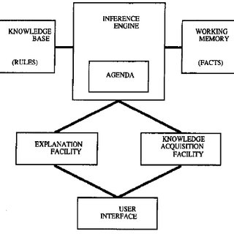
Componentes de un Sistema Orientado a Reglas

Slide 25
Lenguajes para Sistemas Orientados a Reglas
Hay dos opciones para desarrollar sistemas de reglas:
  Lenguajes especializados
  Extensiones a lenguajes conocidos

Slide 26
Lenguajes especializados
Existen lenguajes cuya gramática está diseñada exclusivamente para este paradigma computacional, que, como vimos atrás, es parte del paradigma de programación lógica.
El lenguaje que emplearemos en el curso es CLIPS
CLIPS (C Language Interfase for Production Systems) fue desarrollado en lenguaje C para el Centro Espacial Lyndon Johnson de la NASA, en 1986. Está disponible gratuitamente.

Slide 27
Extensiones mediante bibliotecas
JESS (Java Expert Systems Shell) es una extensión de Java que permite también definir regla, hechos y agregados de datos. Fue desarrollado para proyectos del laboratorio de investigación militar de Sandia, NM.
Se encuentra disponible bajo licencia.

Slide 28
CLIPS: instalación en Linux
CLIPS está disponible para Windows, iOS y Linux.
Para la instalación en Linux recomiendo el brevísimo instructivo titulado “Instalación de CLIPS IA en GNU/LINUX” en:
https://youtu.be/qa7N-xP01Wg
Encontrarán una guía de usuario muy instructiva en:
http://www.clipsrules.net/ug631.pdf

Slide 29
CLIPS: gramática
La gramática de CLIPS es similar a la de LISP.
Lo que significa que el elemento gramatical principal es la lista:
(a b c d …)
Si la lista describe una función, entonces “a” es el nombre de la función y la cola de la lista son sus parámetros.
Si la lista describe un predicado, entonces “a” es el predicado, y la cola de la lista son sus argumentos

Slide 30
CLIPS: elementos del lenguaje
Hay solo tres tipos de elementos en un programa CLIPS
  Hechos (facts)
  Reglas (rules)
  Plantillas (templates)

Slide 31
Elementos de datos: tipos
Los hechos son elementos de datos que estarán en la Memoria de Trabajo (Working Memory)
Los tipos posibles para valores primitivos son
float | integer
symbol | string
External address | Fact address
Instance name | Instance address

Slide 32
Algunas funciones
(clear): reinicializa la Working Memory, deja como único hecho (initial_fact)
(assert {hecho_atómico|lista_de_elementos})
(printout <file> <hilera> <crlf>)
Los comentarios empiezan con “;”
(retract n) retira el hecho n de la WM

Slide 33
Trabajo para el estudiante
Escriba una versión ejecutable de zoo.clp

Slide 34
Definiendo hechos
(deffacts startup "Refrigerator Status"
(refrigerator light on)
(refrigerator door open)
(refrigerator temp (get-temp)))

Slide 35
El Modus Ponens y CLIPS
La Regla de Modus Ponens es:
1. P ⊃ Q
2. P
3. ∴ Q
Desde el punto de vista de CLIPS, la linea 1 es una regla (parte inferencial), la linea 2 es un hecho en la WM. Y la linea 3 será la acción que se ejecutará si la regla en la linea 1 es disparada por la linea 2.

Slide 36
Definiendo reglas
Las reglas de CLIPS son una descripción de la parte inferencial del Modus Ponens, y siguen una gramática muy similar:
(defrule <nr> <descripción> <P> => <Q>)
Donde
  nr: nombre de la regla
  descripción: hilera que describe su semántica
  P: antecedente de la regla, puede ser una fbf
  Q: conjunto de acciones a efectuar cuando la regla sea disparada

Slide 37
Plantillas
Podríamos decir que las plantillas nos permiten definir predicados lógicos.
En nuestro caso, por ejemplo, podríamos utilizar los siguientes predicados:
  Cxy: el color del pantalón de x es y
  Pxy: la posición en la fila de x es y
Una plantilla (template) es la forma de especificar estas entidades en los lenguajes orientados a reglas.

Slide 38
La sintaxis de la definición de una plantilla es
(deftemplate template-name
(slot-1)
(slot-2)
...
(slot-n))

Slide 39
Cada ranura (slot) puede tener un nombre y un tipo, así como restricciones en su contenido, para tener un mayor control, por ejemplo:
(deftemplate respuesta_binaria
(slot respuesta
(type SYMBOL)
(allowed-symbols si no)
(default si)))

Slide 40
CLIPS> (deftemplate respuesta-binaria
(slot respuesta
(type SYMBOL)
(allowed-symbols si no)
(default si)))
CLIPS> (assert (respuesta-binaria (respuesta si)))
<Fact-0>
CLIPS> (facts)
f-0 (respuesta-binaria (respuesta si))
For a total of 1 fact.
CLIPS> (assert (respuesta-binaria (respuesta yo-que-se)))
[CSTRNCHK1] A literal slot value found in the assert command
does not match the allowed values for slot respuesta.

Slide 41
Los tipos permitidos pueden ser
SYMBOL
STRING
NUMBER
INTEGER
FLOAT

Slide 42
Los valores o rangos en un campo se pueden indicar mediante:
  allowed-symbols
  allowed-strings
  allowed-numbers
  allowed-integers
  allowed-floats
  allowed-values
Para números es posible definir un rango, por ejemplo
(range 1 24)
Que significa: los enteros entre 1 y 24.

Slide 43

Un caso de estudio

Slide 44
La información disponible
Un foursome de golfistas está en un tee, en fila de izquierda a derecha. Cada golfista usa pantalones de diferentes colores; uno lleva pantalones rojos, y el golfista que está inmediatamente a la derecha de Fred está usando pantalones azules.
Joe es el segundo en la fila.
Bob lleva pantalones de cuadros escoceses (plaid pants)
Tom no está en la posición 1 o 4, y no está usando los horrorosos pantalones anaranjados.

Slide 45
El problema
En qué orden salen los golfistas en el tee y de qué color son sus pantalones.

Slide 46
La idea es que sea la computadora la que resuelva el problema, con la información disponible.
Hay que:
  Escoger una manera de representar las posibles combinaciones de los nombres de los jugadores, posiciones y colores de pantalones.
  Escribir las reglas, en CLIPS por supuesto, que describen el problema.

Slide 47
Sugerencia de solución
Solo por necesidad de aprender el lenguaje, se propone el siguiente planteamiento para la solución:
  Ponga en la base de hechos las 32 posibles combinaciones de color de pantalón y posición de los participantes. Esto se debe hacer de una manera elegante, es decir, sin usar (deffact ...)
  “Traduzca” los datos del problema en reglas para la máquina de inferencia.

Slide 48
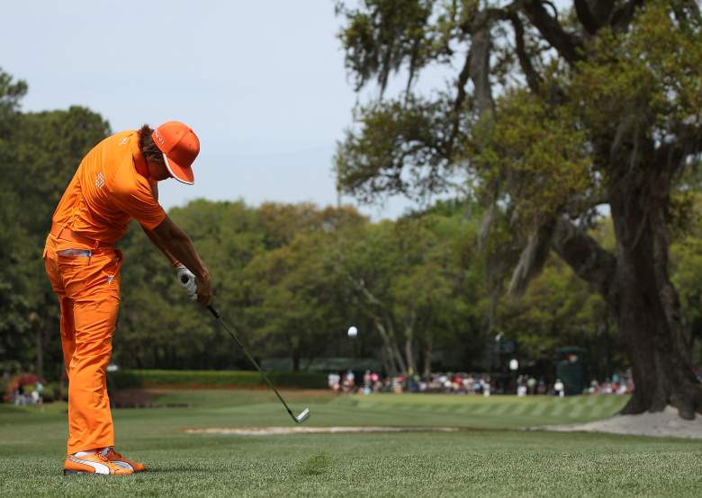
Ricky Fowler jugando el domingo

